Slide 1

Веб-компоненты в веб-разработке на примере Polymer
Артур Дробинский,
архитектор Rubius

Slide 2
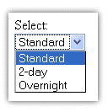
Что такое WebComponents?
<select>
<option>Standard</option>
<option>2-day</option>
<option>Overnight</option>
</select>

Slide 3
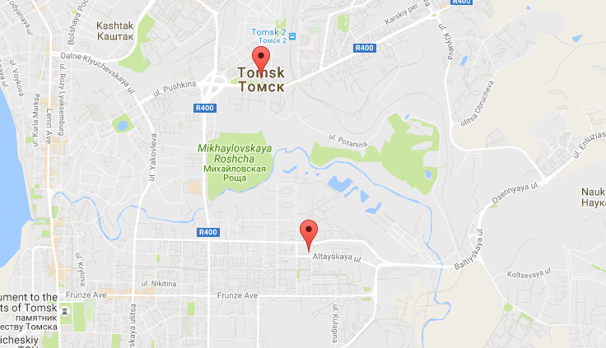
Что такое WebComponents?
<google-map id="map" fit-to-markers>
<google-map-marker latitude="56.5010397" longitude="84.9924506"></google-map-marker>
<google-map-marker latitude="56.4810397" longitude="85.0024506"></google-map-marker>
</google-map>
Notes:
https://output.jsbin.com/tugedoxapo

Slide 4

Что такое WebComponents?
- Это стандарт!
Notes:
https://output.jsbin.com/tugedoxapo

Slide 5
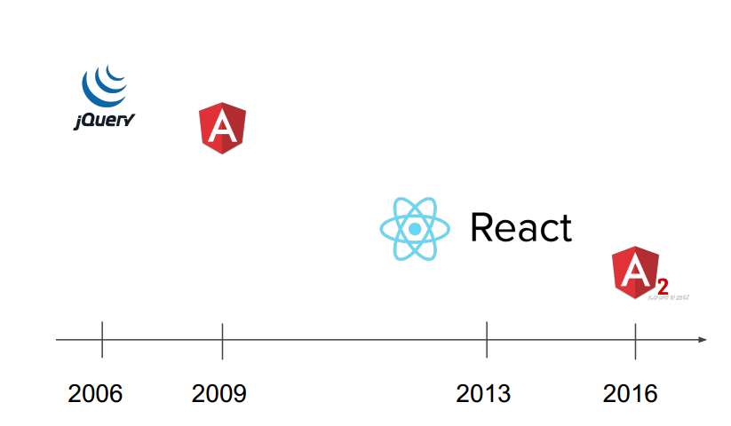
История

Slide 6
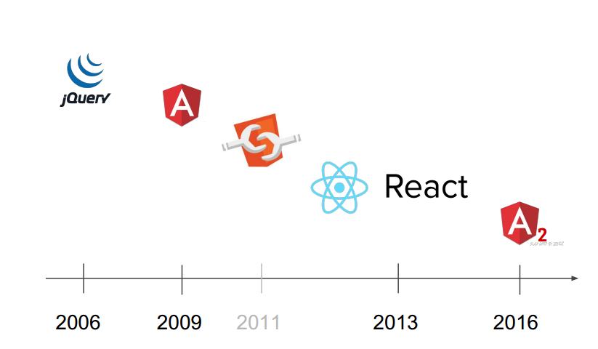
История

Slide 7
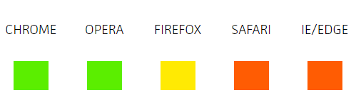
Поддержка WebComponents в браузерах

Slide 8
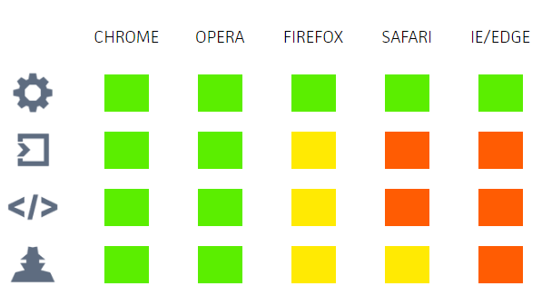
Поддержка WebComponents браузерах

Slide 9
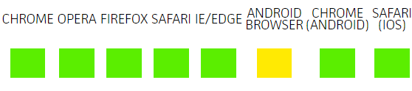
Поддержка с использованием Polymer polyfills

Slide 10
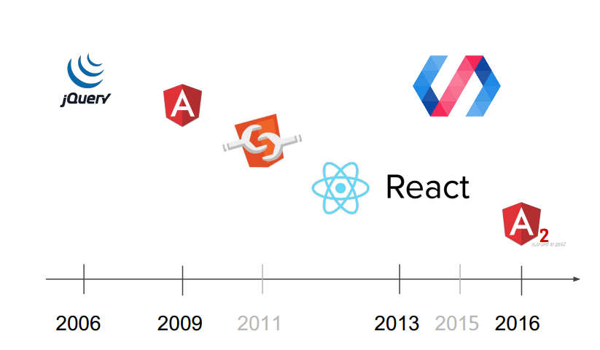
История

Slide 11
Что такое Polymer?
Надстройка над веб-компонентами, упрощающая работу
Библиотека, а не фреймворк
Полифиллы для работы в «несовременных» браузерах

Slide 12
Как работает
<link rel="import" href="../polymer/polymer.html">
<dom-module id="hello-world">
<template>
<p>Hello World!</p>
</template>
</dom-module>
<script>
Polymer({
is: 'hello-world',
});
</script>

Slide 13
Как работает
<link rel="import" href="../polymer/polymer.html">
<dom-module id="hello-world">
<template>
<p>Hello <strong>{{who}}</strong> :)</p>
</template>
</dom-module>
<script>
Polymer({
is: 'hello-world',
});
</script>

Slide 14
Как работает
<!doctype html>
<html>
<head>
<script src="../webcomponentsjs/webcomponents-lite.min.js"></script>
<link rel="import" href="hello-world.html">
</head>
<body>
<hello-world who="Вася"></hello-world>
<hello-world who="Петя"></hello-world>
<hello-world who="Леша"></hello-world>
</body>
</html>

Slide 15
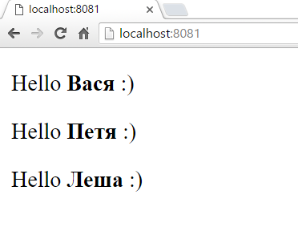
Как работает

Slide 16
Как работает
<link rel="import" href="../polymer/polymer.html">
<dom-module id="hello-world">
<template>
<p>Hello <strong>{{who}}</strong> :)</p>
</template>
</dom-module>
<script>
Polymer({
is: 'hello-world',
properties: {
who: {
type: String,
value: 'World'
}
}
});
</script>

Slide 17
Как работает
<link rel="import" href="../polymer/polymer.html">
<dom-module id="hello-world">
<template>
<p>Hello <strong>{{who}}</strong> :)</p>
<input value="{{who::change}}" />
</template>
</dom-module>
<script>
Polymer({
is: 'hello-world',
});
</script>

Slide 18
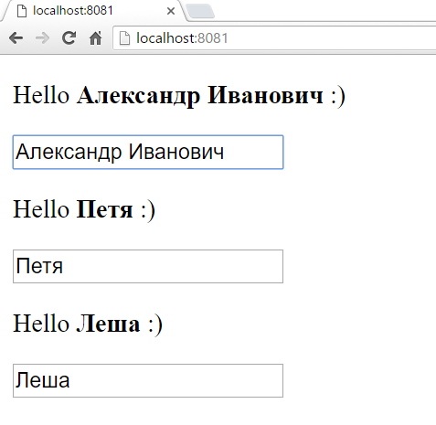
Как работает

Slide 19
DEMO

Slide 20
Где используется:
https://gaming.youtube.com/
https://builtwithpolymer.org
Google
Chrome
etc
Rubius

Slide 21
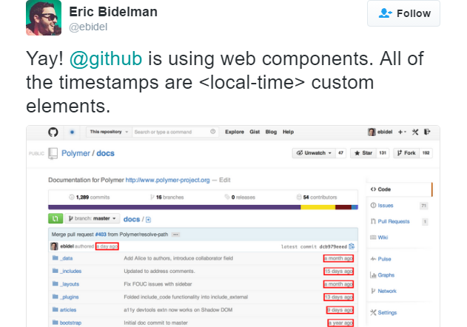
Где используется:

Slide 22
Существующие компоненты
ExpandJS
Bosonic
Paper-elements
Google-elements
Vaadin
http://customelements.io

Slide 23
Лучше чем Backbone?
Проще
Работа с моделями as-is (не требуется оборачивать модели в Model/Collection)
Двустороннее связывание

Slide 24
Лучше чем React?
Двустороннее связывание
Полноценная библиотека (не view-only)
Основан на стандартизованных веб-компонентах
Нормальные шаблоны (не JSX)

Slide 25
Лучше чем Angular?
Простой в изучении
Понятные шаблоны
Не фреймворк ☺
Не RC и не надо переписывать все между обновлениями

Slide 26
Совместное использование с React и Angular – возможно!

Slide 27
…и даже с jQuery
$(this.root)

Slide 28
Минусы Polymer
Отсутствие поддержки в старых браузерах
Начальная загрузка
Performance (не идеален, но много лучше Angular)
Молодой (отсутствие специалистов, накопленного опыта)

Slide 29
Рекомендации к использованию
Использовать с осторожностью ☺
Внедрение малыми блоками
Веб-компоненты это будущее веба (ближайшее), но еще пока не настоящее

Slide 30
Спасибо!
Вопросы?
Артур Дробинский,
http://arturdr.ru
info@arturdr.ru

